Slide 1
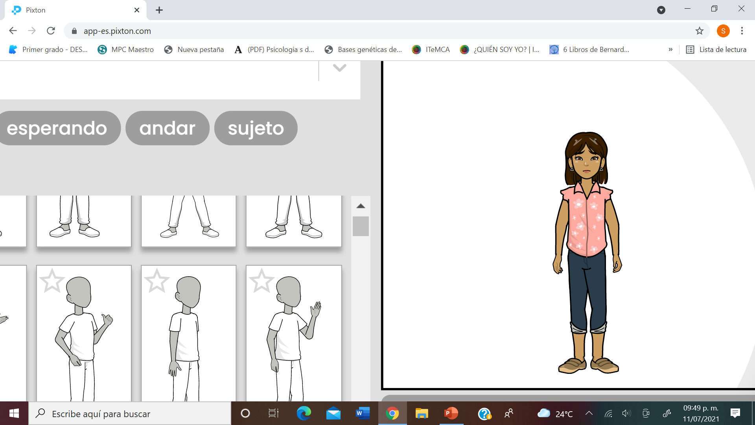
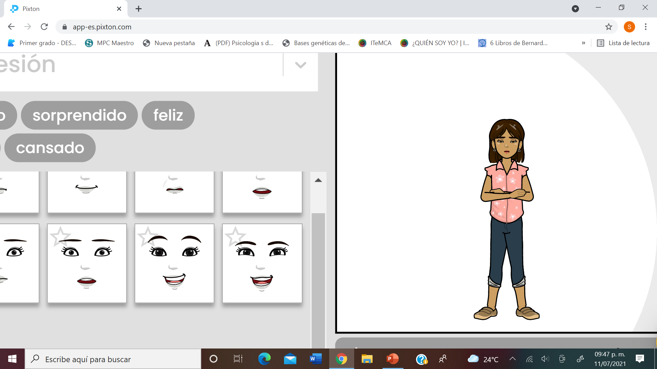
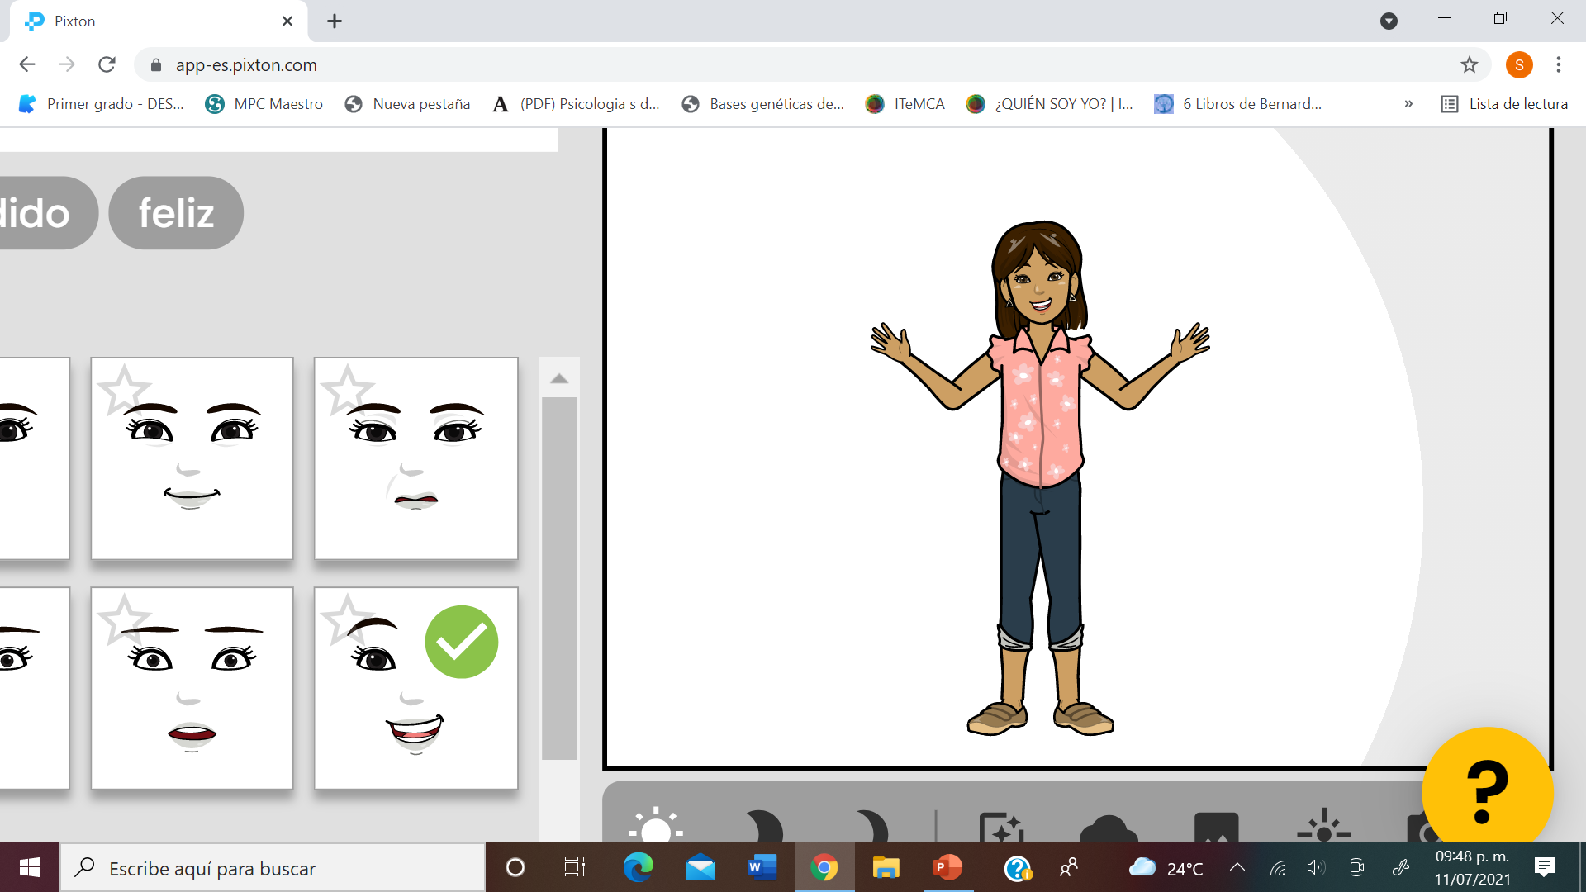
Cuestionario para submodulo “Respiración”
Paulina para relajarse mientras estaba en el examen empezó a inhalar y exhalar aire
¿Qué fue lo que ella experimento?
Solo se va a distraer
Se va a tensar más para el examen
Se va a tranquilizar y relajar

Slide 2
Empareja según corresponda
Cuestionario para submodulo “Respiración”
Me pongo en una posición cómoda y pongo la mano en mi pecho y mi abdomen
Empiezo a inhalar por la nariz y exhalar por la boca
Respiración diafragmática
Cuestionario para submodulo “Muscular”
Empiezo a tensar y soltar cada grupo de músculos, cara, brazos, abdomen
Relajación muscular
Me pongo en una posición cómoda y relajada

